Slide 1
Дифракция
Фраунгофера.
Дифракционная решетка.

Slide 2
Дифракция Фраунгофера – дифракция в параллельных луча (плоские волны), источник и точка наблюдения бесконечно удалены от препятствия.

Slide 3
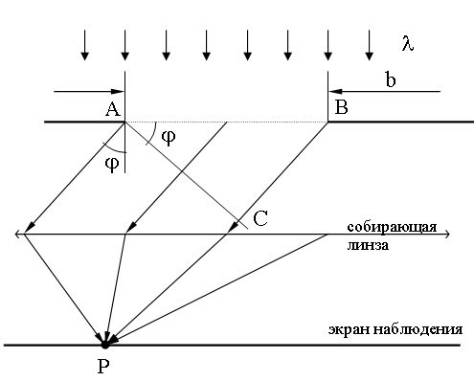
ДИФРАКЦИЯ ФРАУНГОФЕРА НА ОДНОЙ ЩЕЛИ
Рассмотрим дифракцию Фраун-гофера от одной щели шириной .
Плоская монохроматическая световая волна, длиной волны , падает нормально узкой щели. Оптическая разность хода между крайними лучами AK и BN, идущими от щели в произвольном направлении , равна:
K
N

Slide 4
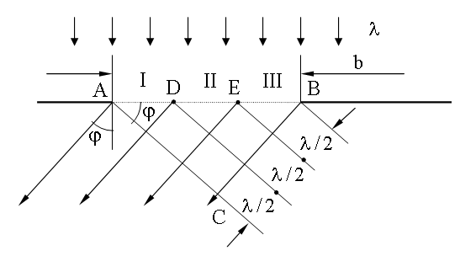
Дифракция Фраунгофера на щели
(продолжение)
Разобьем сторону BC на отрезки длиной λ/2. Из концов этих отрезков проведем линии, параллельные фронту вторичной плоской волны, идущей под углом φ. Эти линии разобьют AB - фронт первичной плоской волны на зоны Френеля. На рисунке их изображено три: AD, DE и BE. Число зон Френеля k зависит от λ и длины отрезка
BC = b Sinφ. Если k целое, то

Slide 5
Если число зон Френеля ЧЕТНОЕ:
В точке P образуется ДИФРАКЦИОННЫЙ МИНИМУМ (полная темнота).
Если число зон Френеля НЕЧЕТНОЕ
В точке P образуется ДИФРАКЦИОННЫЙ МАКСИМУМ.
m=0,1,2,3,…

Slide 6
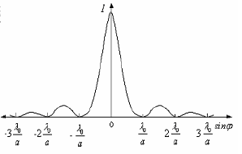
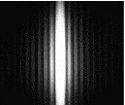

Slide 7
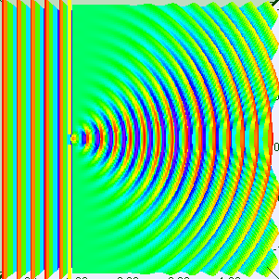
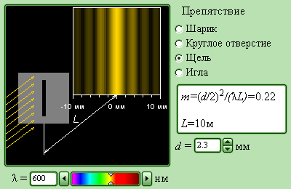
Дифракция света
на одной щели
при нормальном
падении лучей.
Notes:
7

Slide 8
Дифракционная картина на экране – ширина и число полос существенным образом зависит от λ/а.
при увеличении размера щели а угловая ширина максимума уменьшается, центральный максимум становится резче, первые максимумы сдвигаются ближе к центру.
Чем шире щель, тем ярче дифракционная картина, уже дифракционные максимумы, больше число полос.
При очень широкой щели а >>λ центральная часть волны будет плоская, а на экране – геометрическое изображение щели, окайм-ленное по краям тонкими темными и светлыми полосами.

Slide 9
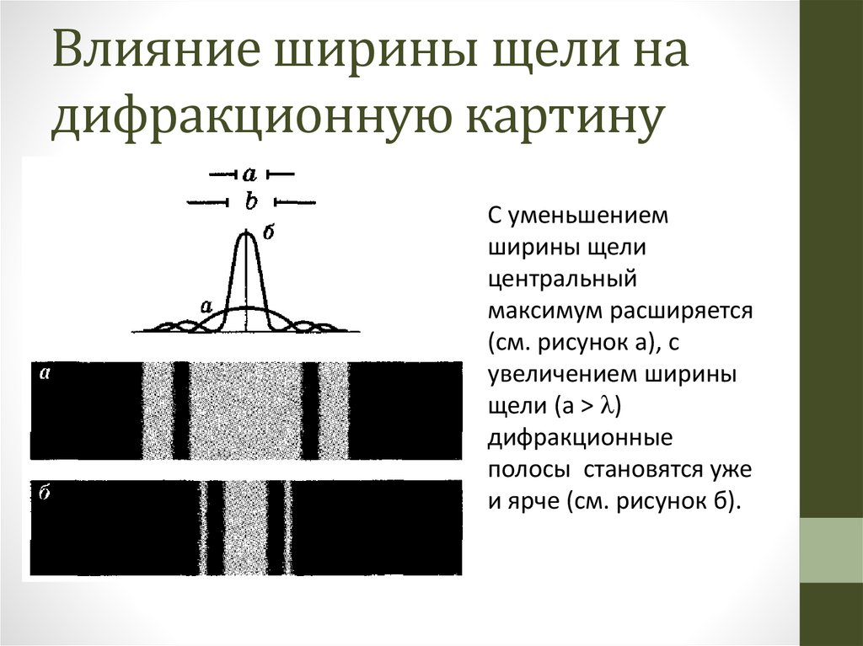

Slide 10
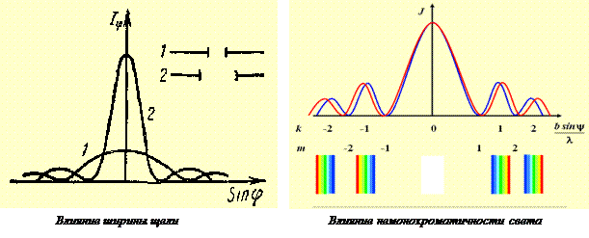
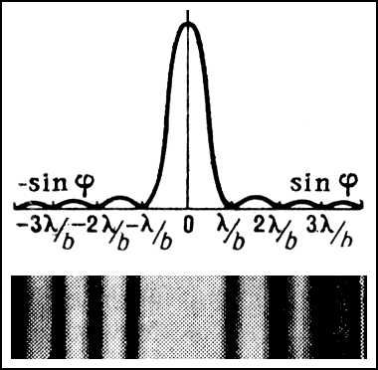
Дифракционная картина от щели имеет вид – чередующиеся светлые и темные полосы различной ширины и интенсивности.
Если на щель падает белый свет, то центральный максимум - белый с радужной окраской по краям, все остальные интерференционные полосы- цветные , но они расплывчаты, т.е. от одной щели не удается увидеть четкое разделение λ.

Slide 11
ДИФРАКЦИЯ ФРАУНГОФЕРА НА ОДНОМЕРНОЙ ДИФРАКЦИОННОЙ РЕШЕТКЕ
Большое практическое значение имеет дифракция, наб-людаемая при прохождении света через одномерную дифракционную решетку – систему параллельных ще-лей лежащих в одной плоскости и разделённых равны-ми по ширине непрозрачными промежутками. Дифракционные картины создаваемые каждой щелью в отдельности, будут одинаковыми с остальными. Диф-ракционная картина на решетке определяется как ре-зультат взаимной интерференции волн, идущих от всех щелей, то есть в дифракционной решетке осуществля-ется многолучевая интерференция когерентных дифра-гированных пучков света, идущих от всех щелей.

Slide 12
На дифракционной решетке ши-рина каждой щели , ширина каждого непрозрачного участка между щелями , величина – ПЕРИОД (постоянная) ДИФРАКЦИОННОЙ РЕШЕТКИ.
Пусть плоская монохроматическая волна падает нормально к плос-
кости решетки. Так как щели находятся на равном расстоянии друг от друга, то разности хода лучей, идущих от двух соседних щелей, будут, для одного направле-ния , одинаковы в пределах всей дифракционной решетки.

Slide 13
В тех направлениях, в которых ни одна из щелей не рас-пространяет свет, он не будет распространяться ни при двух, ни при больших количествах щелей. Считается, что ГЛАВНЫЕ МИНИМУМЫ интенсивности будут наблюдаться в направлениях определяемых условием:
Кроме этого, вследствие взаимной интерференции световых лучей, посылаемых двумя щелями. В некоторых направлениях они будут гасить друг друга, то есть возникнут ДОПОЛНИТЕЛЬНЫЕ МИНИМУМЫ. Они будут наблюдаться в тех направлениях, которым соответствует разность хода лучей (равная нечетному числу длин полуволн), и определяться условием:

Slide 14
Наоборот, действие одной щели будет усиливать действие другой, если будет выполнятся условие
Данное выражение задает условие ГЛАВНЫХ МАКСИМУМОВ.
Если дифракционная решетка состоит из N щелей, то между двумя главными максимумами будет N-1 дополнительных минимумов , разделенных вторичными максимумами (создающих весьма слабый фон
N=5

Slide 15
Положение главных максимумов зависит от длины вол-ны . При пропускании через решетку белого света все максимумы, кроме центрального, разложатся в спектр (фиолетовая область которого обращена к цен-тру дифракционной картины, красная наружу). Это свойство дифракционной решетки может быть использовано для исследования спектрального состава света (определения длин волн и интенсивностей всех монохроматических компонентов). То есть дифракционная решетка может быть использована как спектральный прибор.

Slide 16
РАССЕЯНИЕ СВЕТА.
ДИФРАКЦИЯ НА ПРОСТРАНСТВЕННОЙ РЕШЕТКЕ

Slide 17
РАССЕЯНИЕ СВЕТА В МУТНОЙ СРЕДЕ
Дифракция света может происходить в мутных средах – средах с ярко выраженными оптическими неоднород-ностями (аэрозолями (дымами, туманами, облаками), эмульсиями и т. д.), то есть средами, в которых взвеше-но множество очень мелких частиц инородных веществ. Свет, проходя через мутную среду, дифрагирует от беспорядочно расположенных микронеоднородностей, давая равномерное распределение интенсивностей по всем направлениям, не создавая какой-либо определенной дифракционной картины. Происходит рассеяние света в мутной среде.
Пример: пучок солнечных лучей, проходя через запылён-ный воздух, рассеивается на пылинках и становится видимым.

Slide 18
МОЛЕКУЛЯРНОЕ РАССЕЯНИЕ СВЕТА
Слабое рассеяние света наблюдается так же и в чистых средах, не содержащих посторонних частиц. Это объя-сняется тем, что в средах происходит нарушение их оптической однородности, при котором показатель преломления среды не постоянен, а меняется от точки к точке, а так же от флуктуаций плотности возникающих в процессе хаотического теплового движения молекул среды. Рассеяние света в чистых средах обусловленное флуктуациями плотности, анизотропии или концентрации называется молекулярным рассеянием.
Флуктуации плотности и интенсивность рассеяния света возрастают с увеличением температуры.
Пример: голубой цвет неба (интенсивность рассеяного света пропорциональна четвертой степени длины вол-

Slide 19
ны (I~λ¯⁴) и голубые лучи рассеиваются лучше чем желтые и красные. Этим же можно объяснить крас-ный цвет зари (свет прошедший через значительную толщу атмосферы оказывается обогащенным более длинноволновой частью спектра, а коротковолновая сине-фиолетовая полностью рассеивается).

Slide 20
ДИФРАКЦИЯ НА МНОГОМЕРНЫХ ДИФРАКЦИОННЫХ РЕШЕТКАХ
Дифракция наблюдается не только на плоской одномер-ной дифракционной решетке, но и на двумерной (штрихи нанесены во взаимно перпендикулярных направлениях одной и той же плоскости), а так же на трёхмерных (пространственных) решетках – пространственных образованиях, в которых элементы структуры подобны по форме, имеют геометрически правильное и периодически повторяющееся положение, а так же периоды решеток, соизмеримые с длиной волны электромагнитного излучения. В качестве пространственных дифракционных решеток могут быть использованы кристаллические тела, так как их структуры регулярно повторяются в трехмерном пространстве.

Slide 21
Для наблюдения дифракционной картины трёхмерной решетки необходимо что бы постоянная решетки была того же порядка что и длина волны падающего излучения. Кристаллы имеют постоянную решетки порядка 10-¹⁰м и непригодны для наблюдения дифракции в видимом свете (λ=4-8*10⁻⁷м), но годны для использования в качестве естественных дифракционных решеток для рентгеновского излучения (λ≈10⁻¹²-10⁻⁸м).
Ученые Г.В. Вулф и Брегги предположили что дифракция рентгеновских лучей является результатом их отражения от системы параллельных кристаллографических плоскостей (плоскостей в которых лежат узлы (атомы) кристаллической решетки).

Slide 22
Представим кристаллы в виде со-вокупности параллельных крис-таллографических плоскостей, отстоящих друг от друга на рас-стоянии . Пучок параллельных монохроматических лучей 1 и 2 падает под углом скольжения
1
1´
2
2´
и возбуждает атомы кристаллической решетки, которые становятся источниками вторичных когерентных волн 1´и 2´ интерферирующих между собой, подобно вторичным волнам от щелей дифракционной решетки Максимумы интенсивности (дифракционные максимумы) наблюдаются в тех направлениях. В которых все отраженные атомными плоскостями волны будут находится в одинаковой фазе. Эти направления удов-

Slide 23
летворяют формуле Вульфа-Бреггов:
При разности хода между двумя лучам и, отраженными от соседних кристаллографических плоскостей, крат-ной целому числу длин волн , наблюдается дифрак-ционный максимум.
Формула Вульфа-Бреггов используется при решении двух важных задач:
1. Наблюдая дифракцию рентгеновских лучей известной длины волны на кристаллической структуре неизвестного строения, и измеряя и можно найти межплоскостное расстояние , то есть определить структуру вещества. Этот метод лежит в основе ренгеноструктурного анализа.

Slide 24
2. Наблюдая дифракцию ренгеновских лучей неизвест-ной длины волны на кристаллической структуре при известном , и измеряя и можно найти длину волны падающего ренгеновского излучения. Этот метод лежить в основе рентгеновской спектроскопии.

